Slide 1
Диссоциация воды. Водородный показатель.

Slide 2
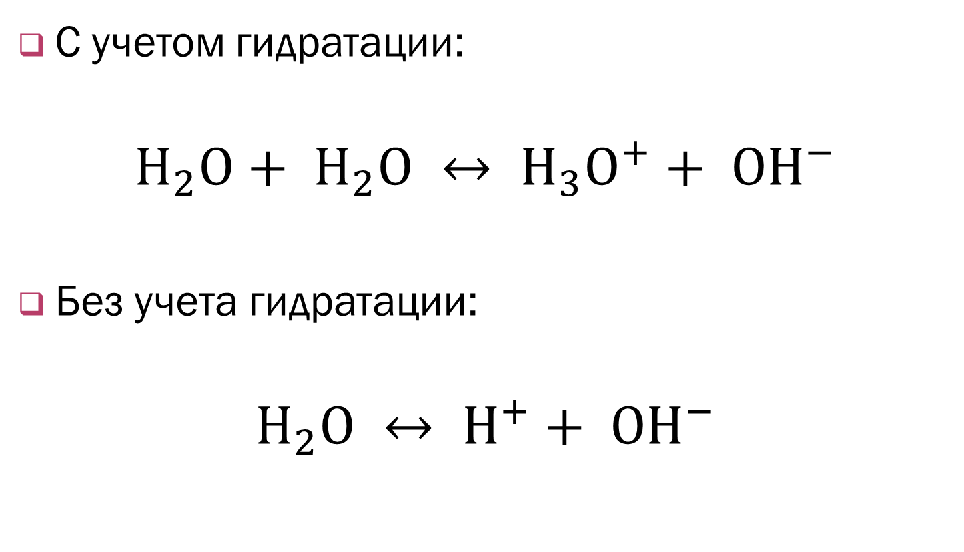
Диссоциация воды
С учетом гидратации:
$$Н_{2}О+ Н_{2}О ↔ Н_{3}О^{+}+ {ОН}^{−}$$
Без учета гидратации:
$$Н_{2}О ↔ Н^{+}+ {ОН}^{−}$$

Slide 3
$$\left[Н^{+}\right]=\left[{ОН}^{−}\right]={10}^{−7}$$
Произведение концентраций ионов водорода на гидроксид-ион называется ионным произведением воды
$$K_{w}= \left[H^{+}\right]∙\left[{OH}^{−}\right]$$
$$K_{w}= {10}^{−7}∙{10}^{−7}= {10}^{−14}$$

Slide 4
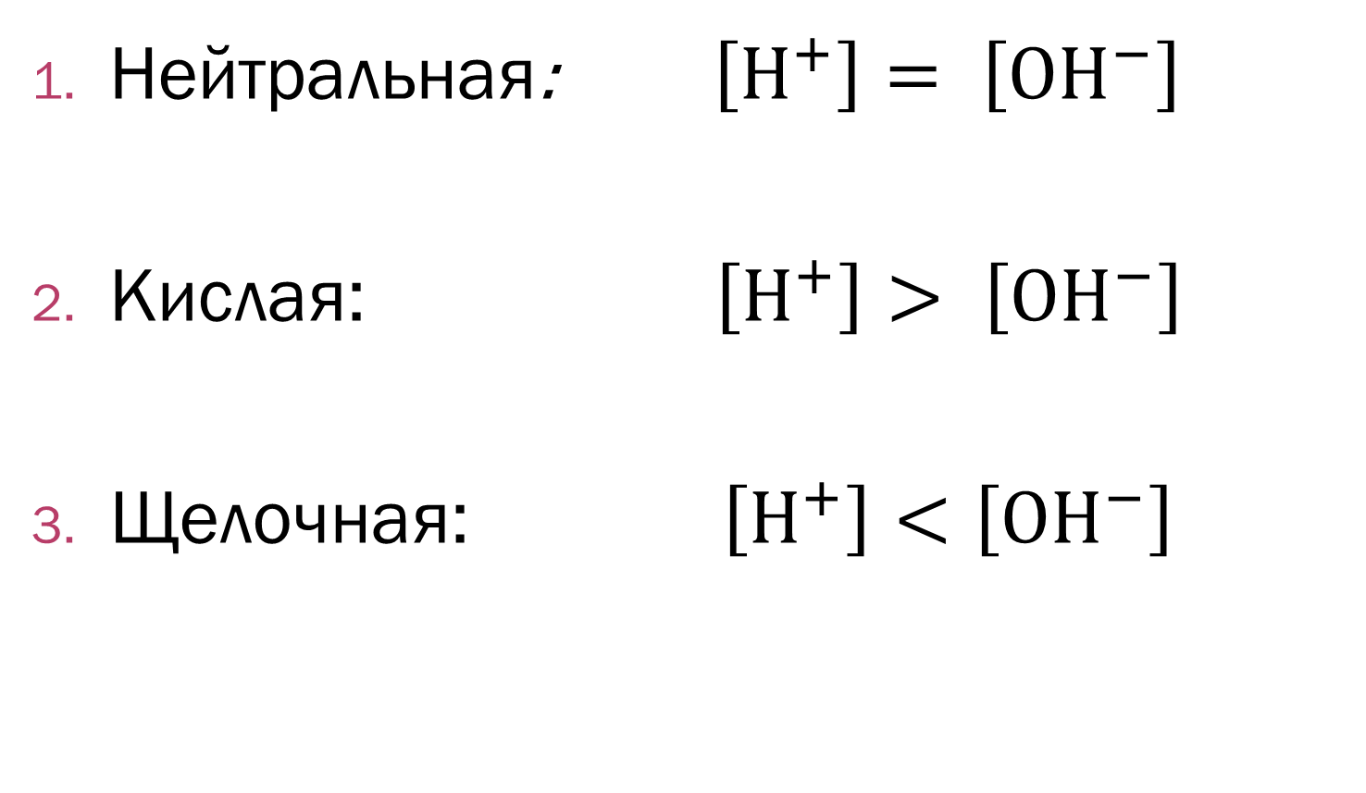
Среды водных растворов
Нейтральная: $\left[Н^{+}\right]= \left[{ОН}^{−}\right]$
Кислая: $\left[Н^{+}\right]> \left[{ОН}^{−}\right]$
Щелочная: $\left[Н^{+}\right]<\left[{ОН}^{−}\right]$

Slide 5
Водородный показатель (рН) – это отрицательный десятичный логарифм концентрации ионов водорода
$$pH=−lg\left[H^{+}\right]$$

Slide 6
Если рН = 0-3 сильнокислая среда,
рН = 4-6 слабокислая среда,
рН = 7 нейтральная среда,
рН = 8-10 слабощелочная среда,
рН = 11-14 сильнощелочная среда

Slide 7
Индикатор – вещества, которые обратимо изменяют свой цвет в зависимости от среды растворов, т.е. от рН.

Slide 8
Индика- торы Среды | Лакмус | Метилоранж | Фенолфталеин
кислая | красный | красный | бесцветный
нейтральная | фиолетовый | оранжевый | розовый
щелочная | синий | желтый | малиновый

Slide 9
Задача 1.
Вычислите концентрацию ионов водорода в водном растворе, если $\left[{ОН}^{−}\right]={10}^{−12}$моль/л. Определите характер среды.

Slide 10
Задача 2.
Вычислите концентрацию гидроксид-ионов в водном растворе, если $\left[Н^{+}\right]={10}^{−3}$ моль/л. Определите характер среды.

Slide 11
Задача 3.
Вычислите водородный показатель раствора КОН, содержащегося в растворе в концентрации 4,2*${10}^{−3}$ моль/л.

Slide 12
Задача 4.
Рассчитайте концентрацию ионов водорода в растворе H2SO4 c рН=1,79

Slide 13
Задача 5
рН раствора Ва(ОН)2 раствора 11. Определите концентрацию этого раствора.

Slide 14
Задача 6.
Значение рН слезы человека 7,4. Определите концентрацию ионов водорода и гидроксид-ионов.

Slide 15
Задача 7.
Вычислите концентрацию ионов в водном растворе, если концентрация гидроксид-ионов в нем равна 0,02 моль/л.

